Slide 1


Analisis Sentimen Ulasan Produk E-Commerce Menggunakn Model LSTM
Group 2 | SI6 - 11
1

Slide 2


Group Name
Raja Valentino Kristananda ( SI611007 )
Renggo Bawani Wijayaningrum ( SI611014 )
Rizky Agung Setiwawan Rifanny ( SI611024 )
Reno Fathan Sofyan ( SI611015 )
Rifqy Ramdhani Hakim ( SI611020 )
Rafif Imadudin Yudhoyono ( SI611005 )
Group 2 | SI6 - 11
2

Slide 3


Analisis Sentimen Ulasan Produk E-Commerce Menggunakan Model LSTM
Analisis sentimen pada ulasan produk dipilih karena sangat relevan dengan industri e-commerce yang sedang berkembang pesat. Di era digital ini, ulasan produk dari pelanggan memainkan peran penting dalam membentuk reputasi dan citra suatu produk atau merek. Ulasan pelanggan tidak hanya memberikan informasi langsung dari pengalaman pengguna, tetapi juga berfungsi sebagai sumber data yang kaya untuk analisis sentimen.
Pemilihan kasus ini juga didasarkan pada kebutuhan industri e-commerce untuk terus meningkatkan pengalaman pengguna di platform mereka. Dengan menggunakan model analisis sentimen yang akurat, perusahaan dapat menyajikan ulasan produk dengan cara yang lebih terstruktur dan informatif.
Group 2 | SI6 - 11
3

Slide 4

Latar Belakang Masalah
(Product Review With Sentiment Dataset)
Dalam industri e-commerce yang berkembang pesat, ulasan produk dari pelanggan memainkan peran penting dalam membentuk reputasi dan citra suatu produk atau merek. Namun, jumlah ulasan yang banyak dan sifatnya yang subjektif membuat analisis manual menjadi sulit dan tidak efisien. Oleh karena itu, teknologi analisis sentimen berbasis pembelajaran mesin, seperti model Long Short-Term Memory (LSTM), menjadi solusi yang efektif. Dengan mengklasifikasikan ulasan menjadi kategori positif, negatif, dan netral, perusahaan dapat lebih memahami sentimen pelanggan, memperbaiki produk atau layanan, serta meningkatkan kepuasan dan loyalitas pelanggan. Hal ini juga membantu konsumen dalam membuat keputusan pembelian yang lebih tepat.
Kata Kunci: e-commerce, ulasan produk, analisis sentimen, pembelajaran mesin, Long Short-Term Memory (LSTM).
Group 2 | SI6 - 11
4

Slide 5
Deskripsi Data Set yang Digunakan
1. Isi Dataset
2. Tujuan
3. Manfaat
Data set yang digunakan berisi kumpulan ulasan produk yang mencakup variabel seperti harga, nama produk, teks ulasan, ringkasan ulasan, dan label sentimen yang sesuai. Label sentimen menunjukkan apakah ulasan tersebut mengungkapkan sentimen positif, negatif, atau netral terhadap produk.
Kami memutuskan untuk menerapkan analisis sentimen pada ulasan produk. Proses ini melibatkan penggunaan algoritma pembelajaran mesin untuk mengklasifikasikan ulasan sebagai positif, negatif, atau netral berdasarkan konten teks ulasan.
Sistem ini memungkinkan bisnis untuk mengklasifikasikan ulasan produk menjadi positif, negatif, atau netral, sehingga memudahkan pemahaman persepsi pelanggan dan memungkinkan respons cepat untuk meningkatkan kepuasan pelanggan.
Group 2 | SI6 - 11
5

Slide 6
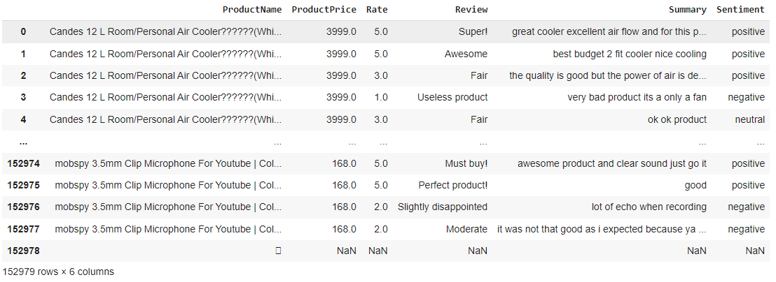
Product Review Dataset
Group 2 | SI6 - 11
6

Slide 7
Product Review Dataset Variabel
1
4
Product Name
Rating
Nama produk digunakan untuk mengidentifikasi ulasan yang berkaitan dengan produk tertentu.
Rating adalah penilaian numerik yang diberikan oleh pelanggan dan seringkali merupakan indikator langsung dari sentimen mereka.
2
5
Product Price
Review
Harga produk dapat memberikan konteks tambahan yang berguna saat menganalisis sentimen.
Ulasan singkat adalah teks pendek yang ditulis oleh pelanggan mengena iproduk.
3
6
Sentiment
Summary
Label sentimen iniadalah target atau variabel dependen yang menunjukkan apakah ulasan bersifat positif atau negatif.
Deskripsi/Ulasanpelanggantentang produk dan memberikan gambaran umum
Group 2 | SI6 - 11
7

Slide 8






Model Layer
Group 2 | SI6 - 11
8

Slide 9
Model Layer
Embedding Layer: Untuk memetakan kata-kata ke vektor numerik.
CNN - Conv1D dan MaxPooling1D : untuk mengekstrak fitur penting dari teks sebelum diteruskan ke LSTM.
LSTM Layer: Untuk menangkap dependencies dalam urutan teks.
Dense Layer: Untuk mengklasifikasikan sentimen berdasarkan output dari LSTM.
Group 2 | SI6 - 11
9

Slide 10
ALUR TRAINING
MULAI
PENGUMPULAN DATA
PEMBAGIAN DATA
PREPOCESSING DATA
MEMBANGUN MODEL
PADDING SAQUENCES
TOKENISASI TEKS
MELATIH MODEL
EVALUASI MODEL
SIMPAN MODEL DAN TOKENIZER
SELESAI
Group 2 | SI6 - 11
10

Slide 11
ALUR TESTING
MULAI
AMBIL TEKS BARU
TOKENISASI TEKS
PREPOSESING TEXT
SIAPKAN PAYLOAD UNTUK API
PADDING SAQUENCES
KIRIM PERMINTAAN KE API
TERIMA DAN PROSES RESPON
TAMPILKAN HASIL PREDIKSI
SELESAI
Group 2 | SI6 - 11
11

Slide 12
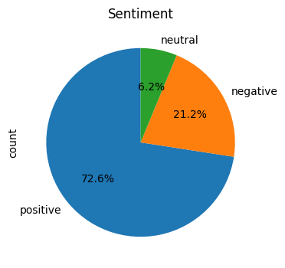
Exploratory Data Analysis
Dari visualisasi dari data tersebut dapat dilihat bahwa data tersebut imbalance atau tidak imbang , dikarenakan perbandingan antara data positive, negative, dan netral cukup jauh, dan dapat menyebabkan overfit bila tidak ditangani segera
Group 2 | SI6 - 11
12

Slide 13
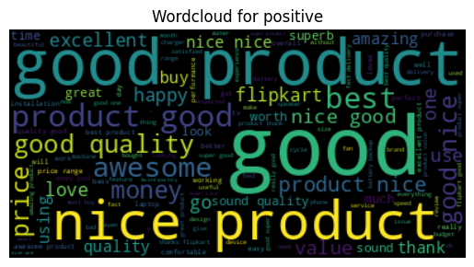
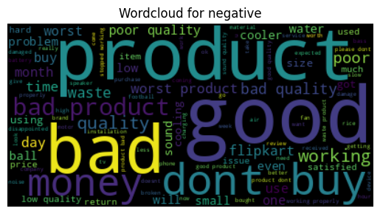
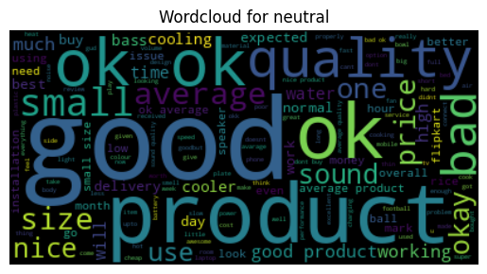
Exploratory Data Analysis
Dalam eksplorasi data awal (EDA) menggunakan wordcloud, sentimen positif didominasi oleh kata "nice," "good," dan "product." Sentimen negatif menonjolkan kata "bad" bersama dengan "good" dan "product," sementara sentimen netral didominasi oleh "good," "product," dan "ok." Kesimpulannya, kata "good" sering muncul di semua kategori sentimen, menunjukkan penggunaan umum untuk berbagai evaluasi produk.
Group 2 | SI6 - 11
13

Slide 14
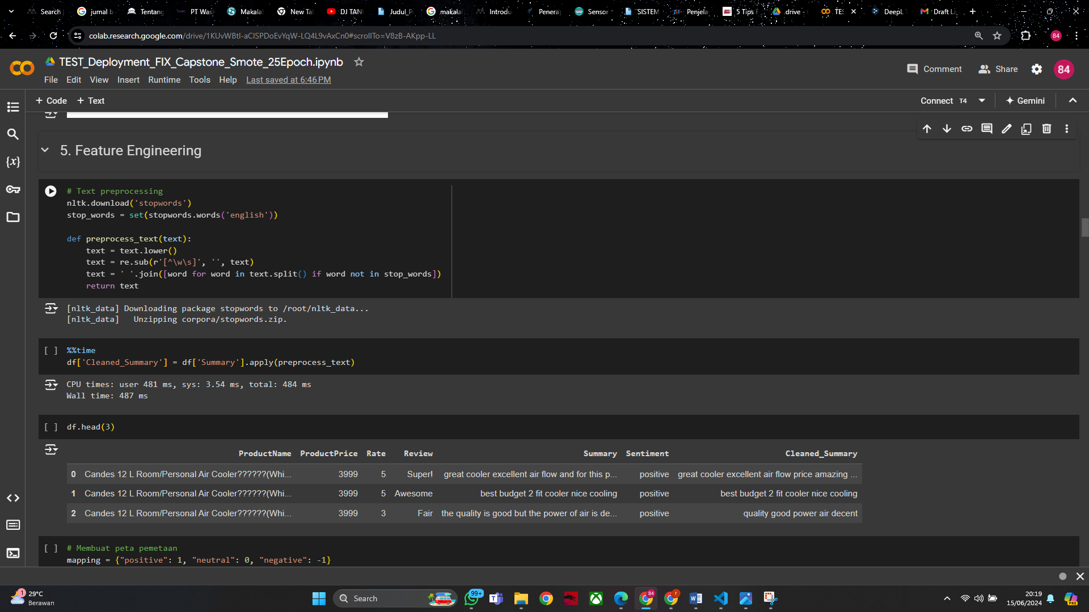
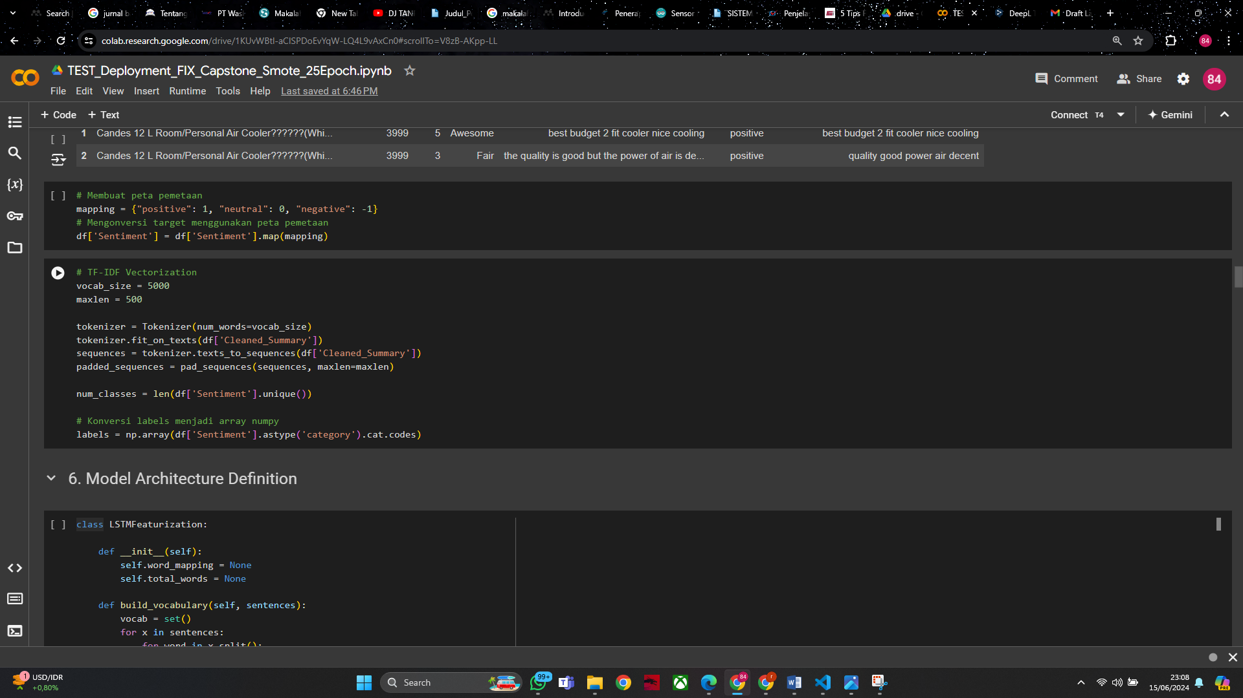
Melakukan Text Processing
Membuat Pemetaan
Feature Engineering
Melakukan tokenisasi
Group 2 | SI6 - 11
14

Slide 15

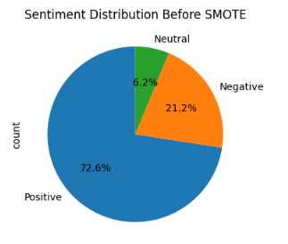
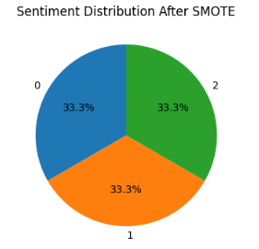
Model Architecture
SMOTE
Synthetic Minority Over-sampling Technique, adalah teknik yang digunakan untuk mengatasi ketidakseimbangan kelas dalam data pelatihan. SMOTE bekerja dengan membuat contoh sintetis dari kelas minoritas sehingga jumlah data antara kelas mayoritas dan minoritas menjadi lebih seimbang. Hal ini membantu model untuk belajar lebih baik dari data yang seimbang dan mengurangi bias terhadap kelas mayoritas.
15

Slide 16
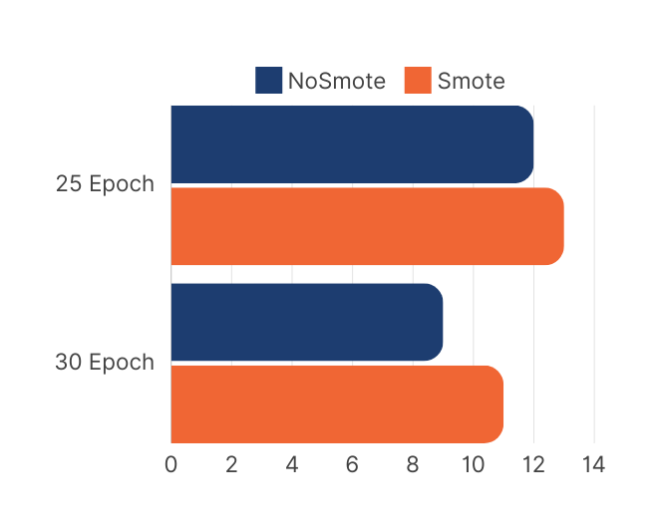
Model Architecture
Tujuan utama dari pemilihan model ini adalah untuk menemukan konfigurasi model terbaik dengan menggunakan variasi jumlah epoch dan penerapan teknik SMOTE (Synthetic Minority Over-sampling Technique).
Group 2 | SI6 - 11
16

Slide 17
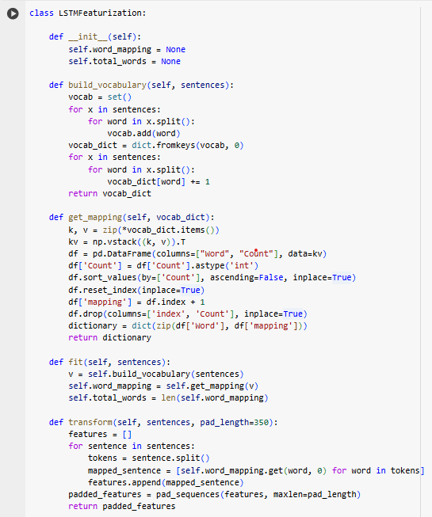
Model Architecture
Dimulai dengan inisialisasi objek LSTMFeaturization, membangun kamus kata-kata dari data teks, dan menghasilkan pemetaan kata-kata menjadi bilangan bulat. Setelah objek LSTMFeaturization difitting dengan kamus kata-kata dan total kata dihitung, data teks diubah menjadi representasi numerik dengan setiap kata diubah menjadi bilangan bulat dan fitur-fitur di-pad agar seragam.
Dengan ini, data teks siap digunakan dalam pembangunan model, memungkinkan proses pelatihan dan evaluasi lebih lanjut.
Group 2 | SI6 - 11
17

Slide 18
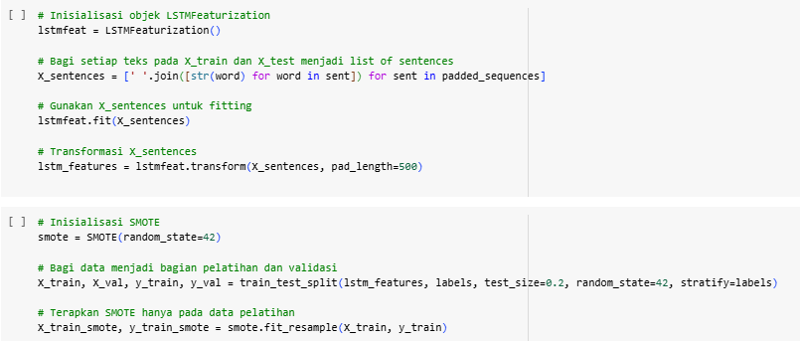
Model Architecture
Pada bagian ini, proses persiapan data untuk pelatihan model dimulai dengan inisialisasi objek LSTMFeaturization. Setelah itu, teks dalam variabel padded_sequences diproses menjadi list kalimat-kalimat dan digunakan untuk fitting objek LSTMFeaturization. Kemudian, data teks diubah menjadi representasi numerik menggunakan metode transform dari objek LSTMFeaturization, dengan fitur-fitur yang di pad agar memiliki panjang seragam.
Selanjutnya, dilakukan inisialisasi SMOTE pada data pelatihan. Data kemudian dibagi menjadi bagian pelatihan dan validasi menggunakan train_test_split, dengan proporsi 80:20.
Group 2 | SI6 - 11
18

Slide 19
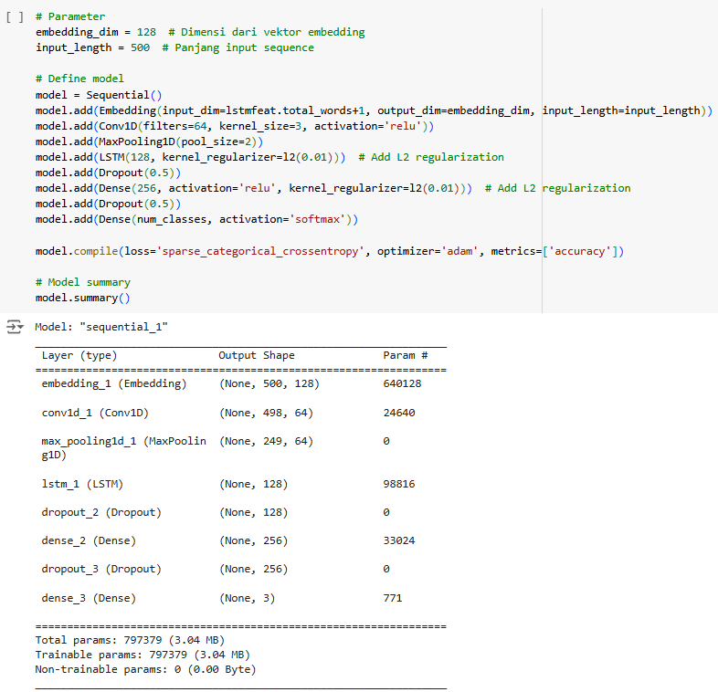
Model Architecture
Pada bagian ini, parameter model ditentukan, termasuk dimensi embedding dan panjang input sequence. Kemudian, model sequential dibuat dengan lapisan-lapisan seperti embedding, konvolusi 1D, maxpooling, LSTM, dropout untuk mengurangi overfitting, dan dense untuk klasifikasi akhir. Model juga dikompilasi dengan fungsi loss dan optimizer yang sesuai untuk masalah klasifikasi multikelas.
Model summary ditampilkan untuk memberikan informasi tentang arsitektur dan jumlah parameter yang dapat disesuaikan.
Group 2 | SI6 - 11
19

Slide 20
Training Model
 | Epoch | Loss | Accuracy | Val_loss | Val_Accuracy
NoSMOTE | 25 | 0.1991 | 0.9443 | 0.3976 | 0.8959
NoSMOTE | 30 | 0.1913 | 0.9467 | 0.4059 | 0.8960
SMOTE | 25 | 0.3492 | 0.8816 | 0.5904 | 0.8562
SMOTE | 30 | 0.3137 | 0.8963 | 0.6655 | 0.8386
20

Slide 21
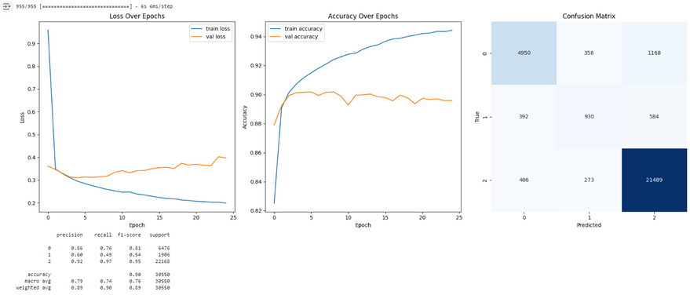
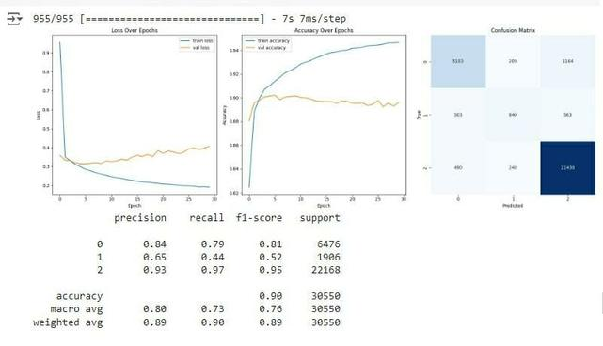
Model Evaluation
Model evaluasi menunjukkan ketepatan (precision) untuk kelas 0, 1, dan 2 masing-masing adalah 0.86, 0.60, dan 0.92, dengan recall 0.76, 0.49, dan 0.97, serta F1-score 0.81, 0.54, dan 0.95. Jumlah data (support) untuk kelas 0, 1, dan 2 masing-masing adalah 6,476, 1,906, dan 22,168. Akurasi keseluruhan adalah 90%. Rata-rata precision, recall, dan F1-score secara makro adalah 0.79, 0.74, dan 0.76, serta berbobot 0.89, 0.90, dan 0.89.
Tanpa Smote, 25 Epoch
Model evaluasi menunjukkan precision untuk kelas 0, 1, dan 2 masing-masing adalah 0.84, 0.65, dan 0.93, dengan recall 0.79, 0.44, dan 0.97, dan F1-score 0.81, 0.52, dan 0.95. Akurasi keseluruhan adalah 90%, dengan rata-rata makro precision, recall, dan F1-score masing-masing 0.80, 0.73, dan 0.76, serta rata-rata berbobot 0.89 untuk precision, recall, dan F1-score.
Tanpa Smote, 30 Epoch
Group 2 | SI6 - 11
21

Slide 22
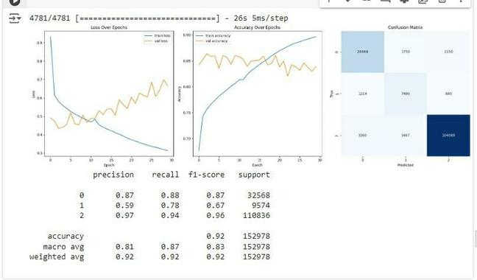
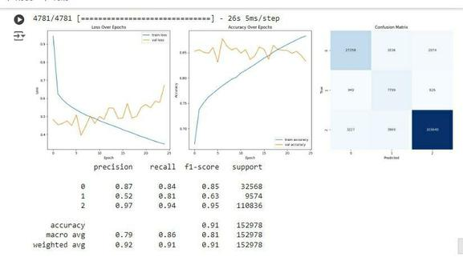
Model Evaluation
Model evaluasi menunjukkan ketepatan (precision) untuk kelas 0, 1, dan 2 masing-masing adalah 0.87, 0.59, dan 0.97, dengan recall 0.88, 0.78, dan 0.94, serta F1-score 0.87, 0.67, dan 0.96. Jumlah data (support) untuk kelas 0, 1, dan 2 masing-masing adalah 32,568, 9,574, dan 110,836. Akurasi keseluruhan adalah 91%. Rata-rata precision, recall, dan F1-score secara makro adalah 0.81, 0.87, dan 0.83, serta berbobot 0.92, 0.92, dan 0.92.
Menggunakan Smote, 25 Epoch
Model evaluasi menunjukkan ketepatan (precision) untuk kelas 0, 1, dan 2 masing-masing adalah 0.87, 0.52, dan 0.97, dengan recall 0.84, 0.81, dan 0.94, serta F1-score 0.85, 0.63, dan 0.95. Jumlah data (support) untuk kelas 0, 1, dan 2 masing-masing adalah 32,568, 9,574, dan 110,836. Akurasi keseluruhan adalah 91%. Rata-rata precision, recall, dan F1-score secara makro adalah 0.79, 0.86, dan 0.81, serta berbobot 0.92, 0.91, dan 0.91.
Menggunakan Smote, 30 Epoch
Group 2 | SI6 - 11
22

Slide 23
Conclusion
Dari empat percobaan pelatihan model yang kami lakukan, kami memilih model dengan epoch 25 yang menggunakan SMOTE sebagai model pelatihan terbaik kami. Model ini mencapai hasil evaluasi yang sangat baik dengan skor akurasi sebesar 0.92, precision rata-rata sebesar 0.82, recall rata-rata sebesar 0.86, dan F1-score rata-rata sebesar 0.84.
Model yang kami pilih ini dikembangkan untuk mengklasifikasikan sentimen ulasan produk e-commerce dan telah menghasilkan hasil evaluasi yang kuat. Model ini mampu mengklasifikasikan sentimen ulasan dengan tingkat akurasi yang signifikan, dan dengan bantuan SMOTE, ketidakseimbangan data dapat ditangani dengan lebih baik. Meskipun masih terdapat tantangan dalam mengklasifikasikan kelas tertentu dengan tepat, performa keseluruhan model cukup memuaskan.
Dengan kemampuan untuk memprediksi sentimen dengan benar pada lebih dari 50% data di semua kelas, model ini menunjukkan potensi yang kuat dalam mendukung analisis sentimen untuk produk e-commerce. Kami percaya bahwa model ini dapat membantu perusahaan memahami sentimen pelanggan secara lebih mendalam, sehingga dapat meningkatkan kualitas produk dan layanan yang ditawarkan.
Group 2 | SI6 - 11
23

Slide 24
Improvement
1
3
Advanced Tokenization
Byte Pair Encoding(BPE) atau WordPiece
Advanced Encoding Techniques
BERT, GPT, atau ELMo
Teknik ini memungkinkan pemecahan kata menjadi sub-kata, yang sangat efektif dalam menangani kata-kata yang tidak dikenal atau baru.
Menggunakan model embedding kata berbasis konteks seperti BERT, GPT, atau ELMo dapat meningkatkan representasi teks dengan mempertimbangkan konteks kalimat.
2
4
Enhanced Stopword Removal
Konteks Spesifik
Handling Imbalanced Data
SMOTE + K-Fold Cross Validation
Membuat kata lebih relevan jika disesuaikan dengan konteks ulasan produk e-commerce. Menggunakan daftar stopwords yang khusus pada dataset.
Sebelumnya kami hanya menggunakan SMOTE, untuk kedepannya Kami akan menggunakan K-Fold Cross Validation yang digabungkan dengan SMOTE agar data yang tidak seimbang dapat ditangani dengan lebih baik.
Group 2 | SI6 - 11
24

Slide 25
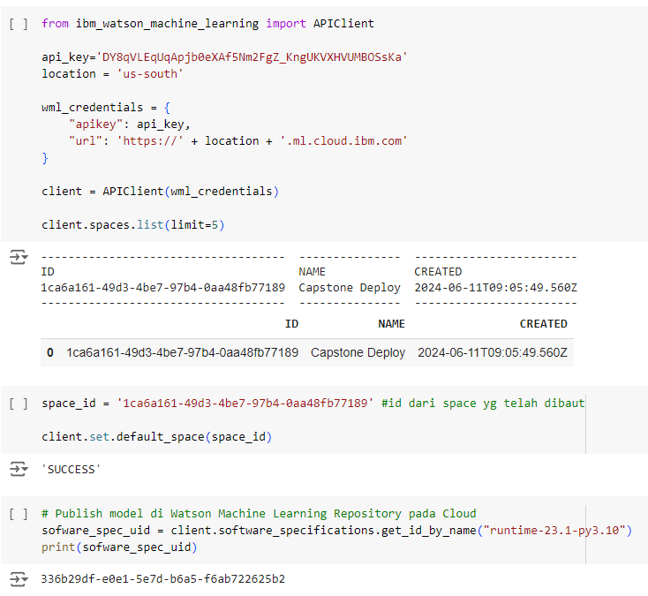
Deployment
Untuk memulai deployment model di IBM Watson Machine Learning (WML), langkah pertama adalah menginisialisasi koneksi menggunakan APIClient dari ibm_watson_machine_learning. Kemudian, kita menentukan ruang kerja (space) tempat model akan di-deploy dan memilihnya menggunakan client.set.default_space(space_id).
Langkah selanjutnya adalah menentukan spesifikasi perangkat lunak yang sesuai dengan model yang akan di-deploy, seperti yang ditunjukkan pada variabel software_spec_uid = client.software_specifications.get_id_by_name("runtime-23.1-py3.10"). Dengan langkah-langkah ini, model siap untuk dipublish dan dilanjutkan untuk membangun sistem repository.
Group 2 | SI6 - 11
25

Slide 26
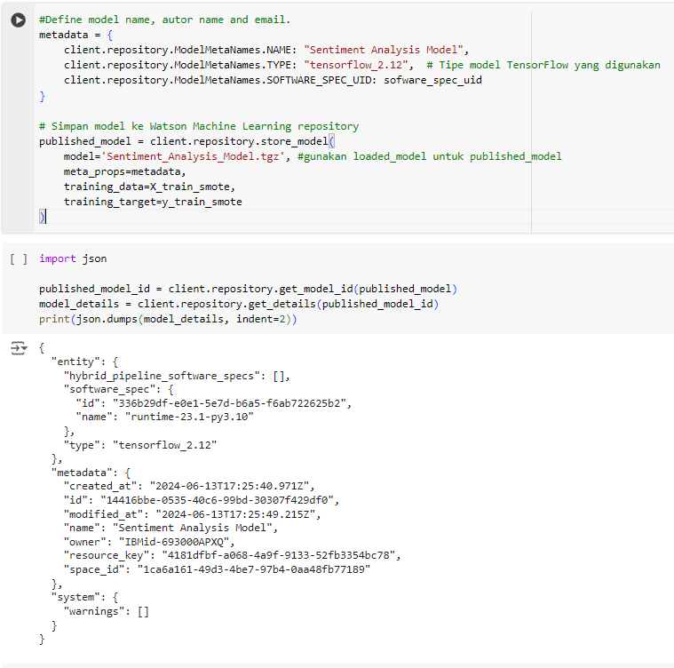
Deployment
Langkah selanjutnya setelah menginisialisasi koneksi adalah menentukan ruang kerja (space) tempat model akan di-deploy menggunakan client.set.default_space(space_id). Setelah itu, metadata model ditentukan, termasuk nama model ("Sentiment Analysis Model"), jenis model (dalam hal ini TensorFlow), dan spesifikasi perangkat lunak yang sesuai dengan model yang akan disimpan.
Model yang telah dilatih dan siap untuk deployment disimpan ke Watson Machine Learning repository menggunakan client.repository.store_model(), dengan menyertakan file model yang ingin digunakan (misalnya 'Sentiment_Analysis_Model.tgz') serta data pelatihan yang digunakan untuk model. Setelah berhasil disimpan, ID model dipulihkan dan detailnya ditampilkan dalam format JSON.
Group 2 | SI6 - 11
26

Slide 27
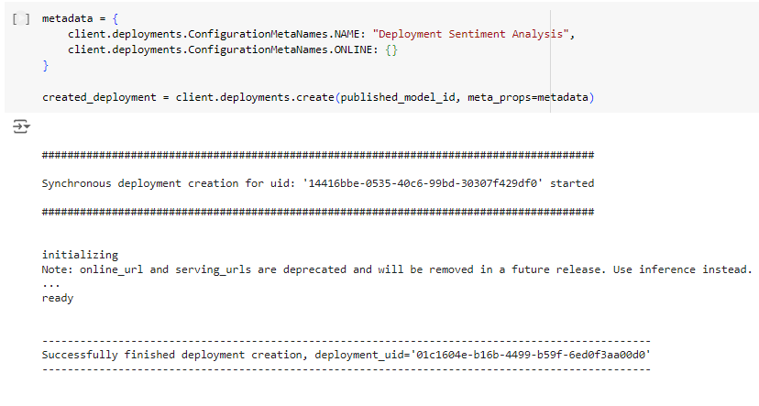
Deployment
Langkah terakhir adalah melakukan deploying, ketika output yang dikeluarkan seperti pada gambar disamping, maka langkah2 deploying telah berhasil dilakukan.
Group 2 | SI6 - 11
27

Slide 28
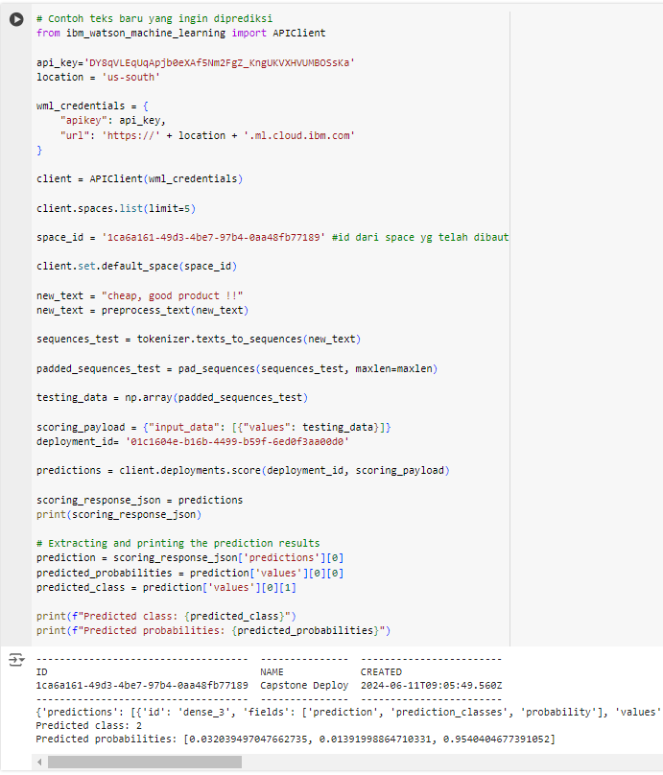
Model Testing Menggunakan API IBM Watson
Untuk melakukan testing hasil dari deployment, lakukan inisiasi api key, wml credentials, client dan space id untuk menarik model yang telah dilakukan pada IBM Watson, selanjutnya memasukan inputan baru untuk dilakukan prediksi, dan masukan function yang diperlukan sebagai penunjang prediksi, seperti tokenzier, pad_sequences, scoaring_payload, deployment id, dan yang terakhir adalah function untuk mengekstrak hasil mentah menjadi prediction result.
Seperti yang kelompok kami lakukan, memasukan inputan baru “ cheap, good product !! “, model berhasil memprediksi inputan baru sebagai kelas ke 2 yaitu sentimen positif.
Group 2 | SI6 - 11
28

Slide 29
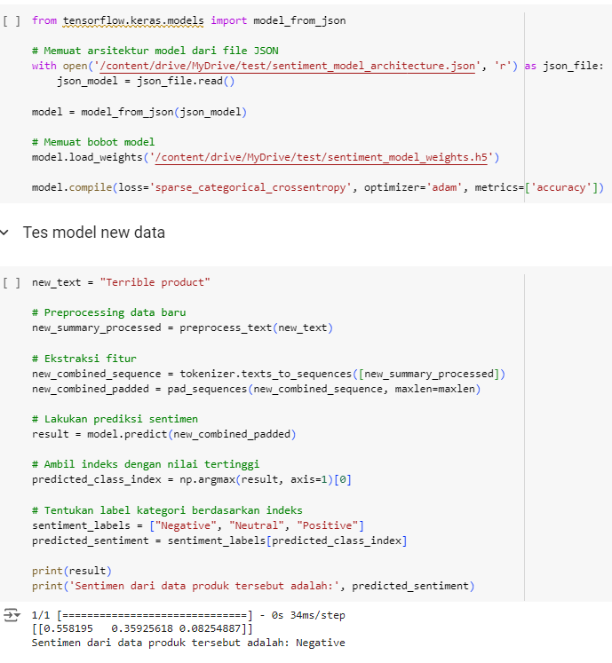
Model Testing Menggunakan Local
Untuk melakukan percobaan menggunakan local, diperlukannya memanggil model arsitektur yang disimpan pada file JSON dan bobot model yang disimpan pada file hierarki. Selanjutnya dapat memasukan sentimen baru beserta dengan feature engineering yang dilakukan. Pada precobaan yang kami lakukan dari kata "Terrible product" diprediksi oleh model sebagai negative sentiment.
Group 2 | SI6 - 11
29

Slide 30


Thank You
Group 2
SI6 - 11
30

